Slide 1


一种用于宇宙射线重建的深度学习算法
汇报人：马思冲
学 号：SA22170028
院 系：紫金山天文台
专 业：天文学

Slide 2


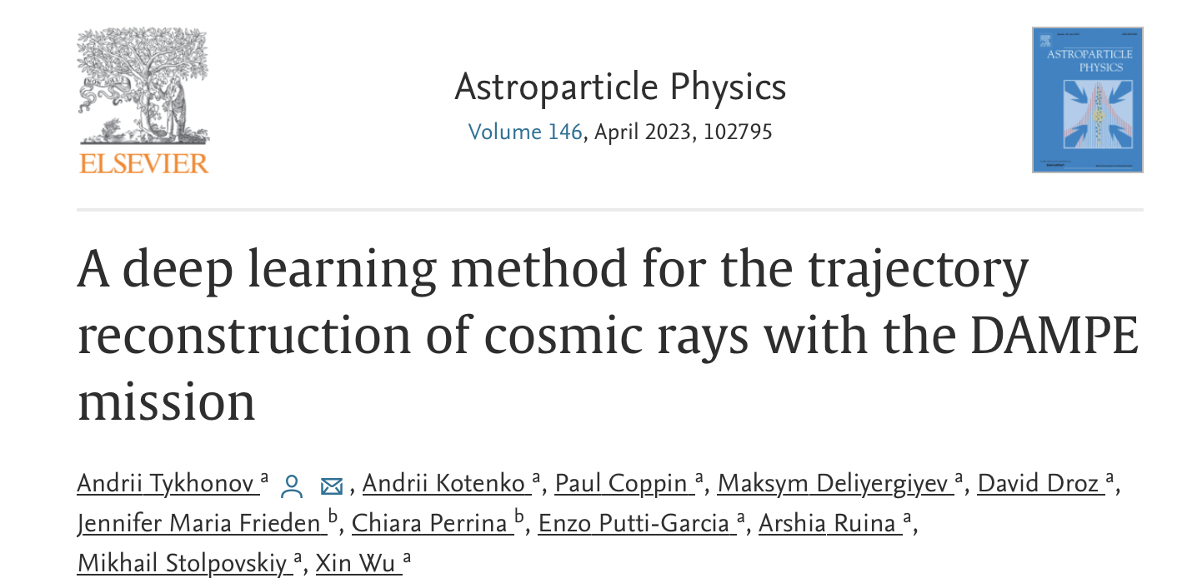
论文选择
TYKHONOV A, KOTENKO A, COPPIN P, et al. A deep learning method for the trajectory reconstruction of cosmic rays with the DAMPE mission[J]. 2023.

Slide 3


目录
1、内容摘要
2、研究背景
3、研究思路与方法
4、实验结果
5、总结与讨论

Slide 4
内容摘要
针对DAMPE实验，提出了一种深度学习算法-在天体物理领域用于完成粒子径迹重建任务的第一个纯机器学习算法。
在性能方面，该算法实现了在全能段下进行宇宙射线测量的电荷可靠识别，从而解决了PeV尺度下，传统的径迹重建算法难以解决的问题。
此外，在高能量能计子探测器中，该算法在粒子径迹重建方面也达到了前所未有的准确性。

Slide 5
研究背景
1.利用现有的暗物质粒子探测卫星和下一代粒子探测器在PeV尺度进行宇宙射线测量，对于阐明学界探究长达一个世纪的宇宙射线起源之谜是至关重要的。
2.直接进行宇宙射线探测的关键挑战之一是电荷识别的精度有限，它与粒子径迹重建的精度直接相关。特别是考虑到利用DAMPE对宇宙射线进行质子谱的测量时，分析的不确定性随着能量的增加而迅速增长。而目前现有的传统的径迹重建算法不足以进行未来几百TeV甚至更高能量的测量。

Slide 6
研究思路
开发一种深度学习回归算法来预测粒子的径迹，以实现在整个能量范围内，特别是在TeV - PeV能段下的可靠且准确的电荷识别。
该算法由两个链接的CNN算法进行径迹重建：第一个基于量能计推断出粒子径迹的方向，第二个则用于更精确的径迹预测。

Slide 7
实验数据
01
数据由DAMPE基于卡尔曼滤波算法在2015年12月至2021年12月期间收集
02
DAMPE进行的蒙特卡罗（MC）模拟基于GEANT4工具包（版本4.10.5）
03
质子和氦宇宙射线光谱在10 GeV~1PeV的粒子动能范围内产生，遵循幂律分布
04
探测器的几何模型使用软件转换工具包在CAD图纸的模拟中实现

Slide 8
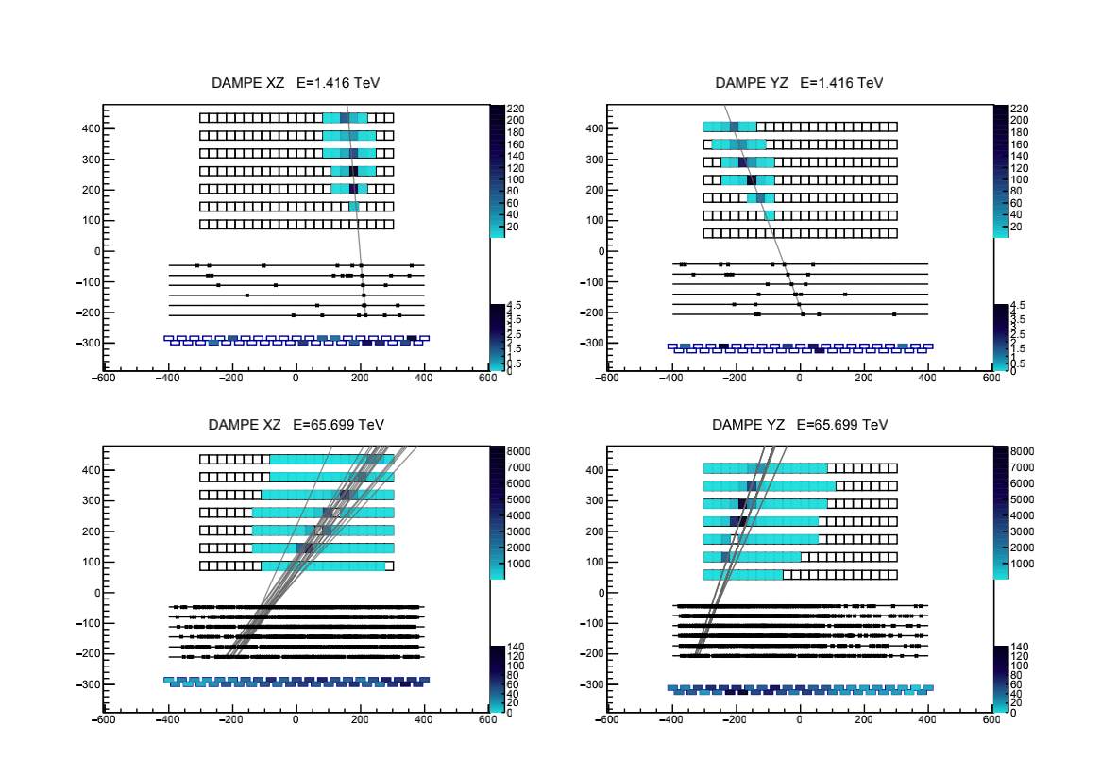
数据和模拟
质子动能分别为3.8 TeV（上）和179 TeV（下），左右子图为探测器的两个正交视图；黑色的星星表示探测器击中，灰色线表示用标准算法重建的候选径迹。
每个子图从上至下依次代表量能计（BGO）、硅钨探测器（STK）和塑料闪烁体阵列（PSD）三个子探测器。
图1 DAMPE中模拟宇宙射线质子的示例图

Slide 9
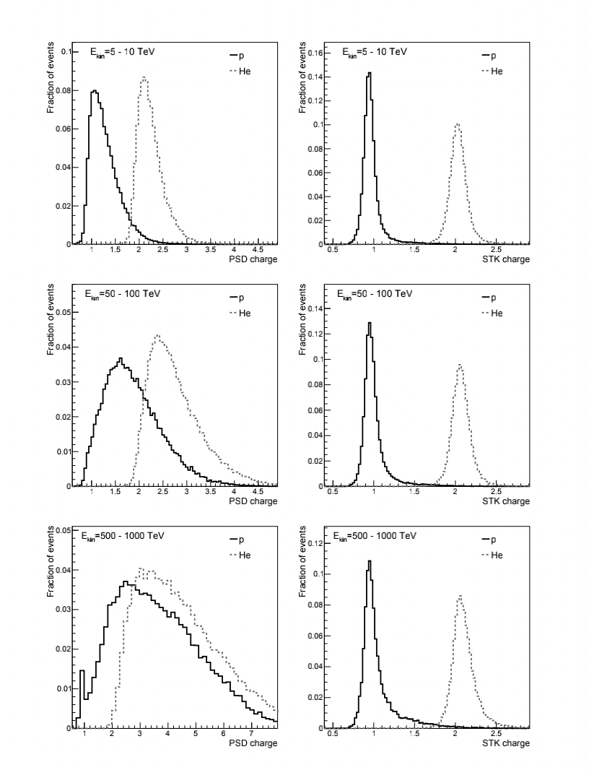
数据和模拟
图2 蒙特卡罗模拟得到的PSD和STK组合信号
（利用粒子实际径迹）
所有的分布都被标准化，显示了PSD和STK在不同能量下对质子和氦的电荷识别能力。

Slide 10
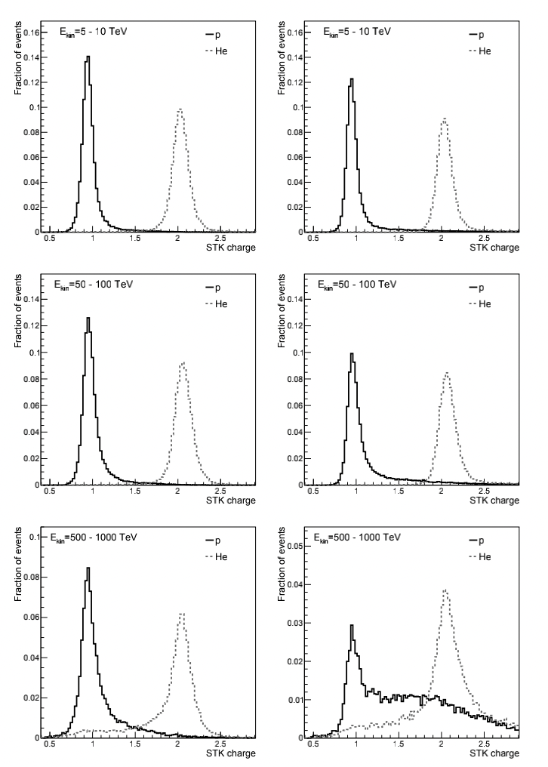
数据和模拟
图3 蒙特卡罗模拟得到的PSD和STK组合信号
（利用两种传统的标准的径迹重建算法）
从分布中可以看出，在高能量下，由于探测器中出现粒子大量的二次撞击的情况，极大地掩盖了主要信号，导致利用传统的径迹重建算法进行径迹重建和识别尤其困难。

Slide 11
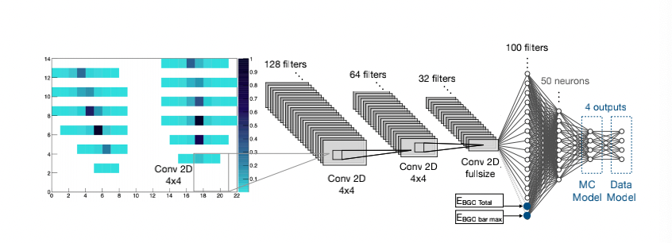
研究方法
图4 在BGO量能计中进行粒子径迹重建的CNN示例
卷积层中间输出一组100个变量，增加了总沉积能量和最大沉积能量两个额外的变量。接下来是由50个神经元组成的全连接层，进而与4个输出变量完全相连。
最后一层的激活是线性的，其他层的激活采用ReLU函数。训练结果用均方损失评估。

Slide 12
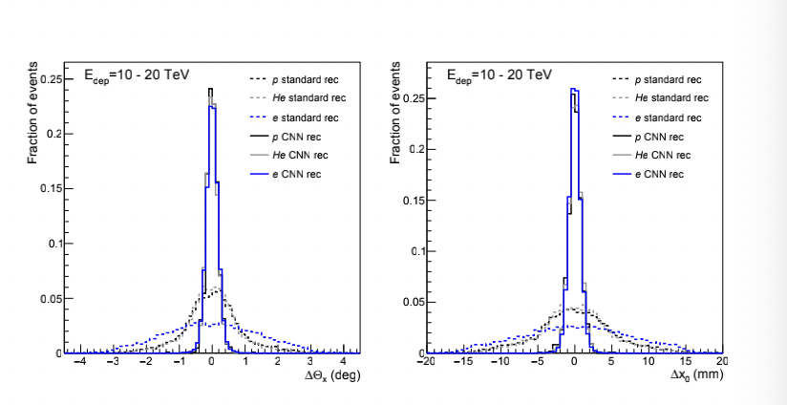
研究方法
图5 粒子实际径迹方向与CNN模型预测结果（方位角和截距）的差值
z = 0平面对应于BGO和STK子检测器的边界，由于yz平面具有相似的分布，所以只显示xz平面的对比结果。

Slide 13
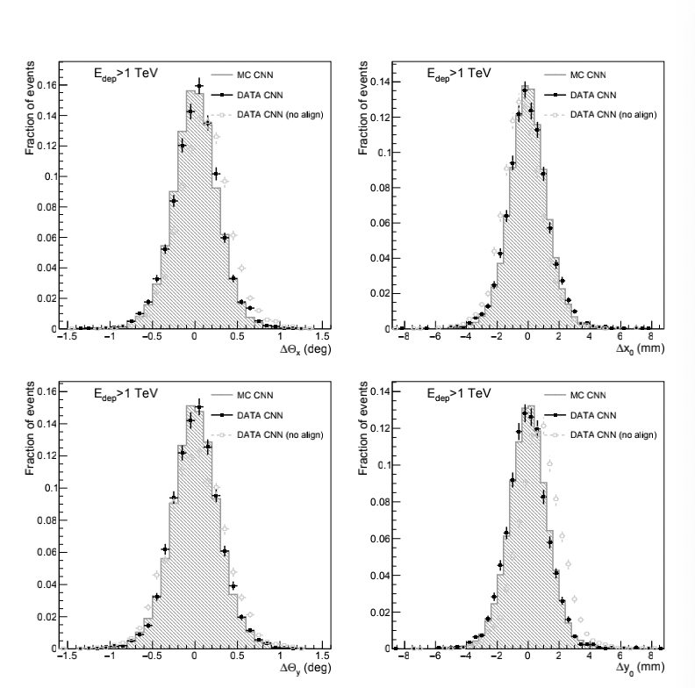
研究方法
低能量时CNN算法的优势是边缘的，但随着在更高能量的情况下粒子图像信息量的增加，其优势明显表现出来。
图6 粒子径迹方向和CNN模型预测结果的差异

Slide 14
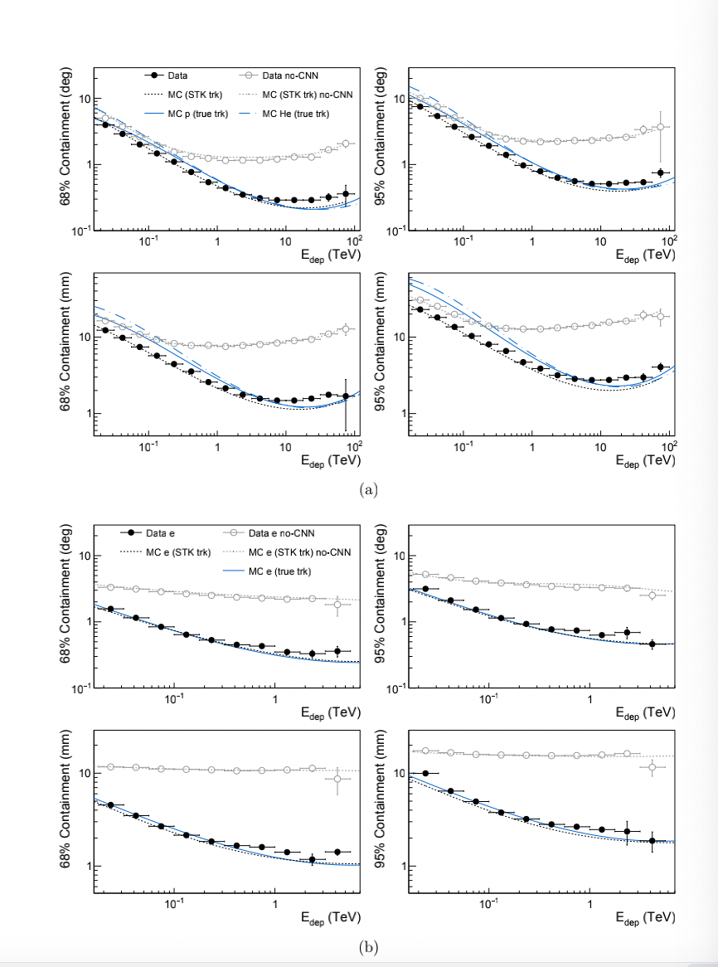
研究方法
图7 CNN算法预测性能展示 (a)代表强子簇射，(b)代表电磁簇射
与标准的算法相比，利用CNN算法可观察到显著的改进。

Slide 15
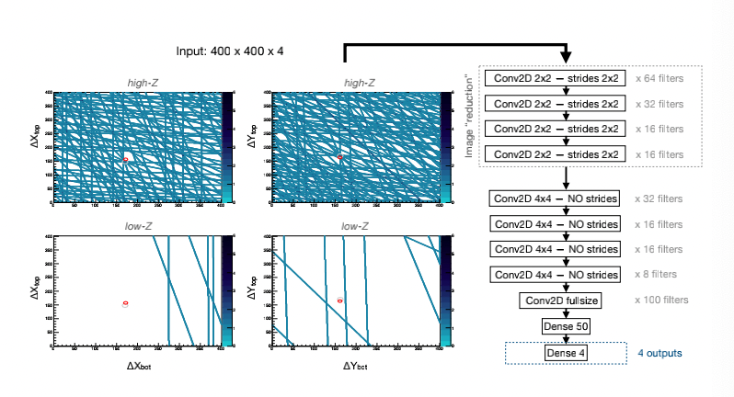
研究方法
图8 一个典型的氦事例的霍夫图像和探测器CNN的架构
大（灰色）和小（红色）圆分别表示主粒子的实际和重建轨迹。
与量能计CNN类似，除最后一层采用线性激活外，其他层应用ReLU激活函数

Slide 16
研究方法
步骤一
将量能计CNN的方向预测结果投影到探测器上，选择特定窗口内的命中值。
通过这种方式，将信号信息编码到图像中并作为算法后续过程的输入。
与传统的卡尔曼方法的区别在于，由于每个事例只产生一个轨道，该算法无需进一步进行轨道命中值的拟合
步骤二
通过霍夫变换，将选定的命中值转换为霍夫图像上的行（轴上的值分别对应于与探测器的顶层和底层的预测轨迹的距离）
步骤三
投影将被映射到单独的图像并被进一步分割成两个。

Slide 17
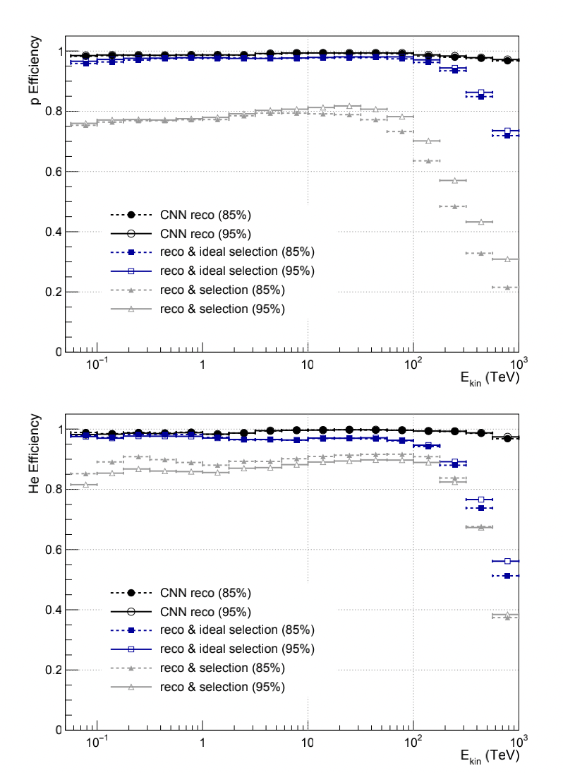
实验结果
图9 本文提出的算法与两种传统算法的性能对比结果
结合径迹重建和选择效率进行算法性能评估，可看出，本文提出的CNN算法有效地提高了解决轨迹重建和识别问题的效率。

Slide 18

总结和讨论
1.实验的误差主要归因于最低能量下轨道选择的不确定性和最高能量下背景估计的不确定性，保守估计本研究提出的CNN算法的系统不确定性不超过1-2%。
2.粒子径迹重建是进行宇宙射线的直接测量扩展到PeV的关键挑战之一。本研究基于深度学习，特别是卷积神经网络（CNN），提出了解决该问题的新范式。
3.目前已经对质子和氦的选择算法进行了基准测试，结果表明该算法具有极高的准确率，基于DAMPE数据可到达的能量范围内约为98%。同时，电荷识别的不准确性很低，只有1-2%。

Slide 19
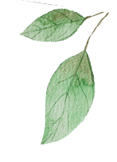
未来展望
1.虽然算法的设计是基于DAMPE，但其同样适用于下一代实验，如HERD。
HERD的目标是实现比DAMPE更高能量的宇宙射线测量，而概述的CNN方法是一个可信的潜在解决方案。
2.本文提出的算法得到的量能计的角分辨率接近典型探测器的分辨率。
那么，纯粹的基于量能计的径迹重建是否可以取代专用的探测器？研究这个问题在新仪器的设计阶段将非常重要，特别是在伽马射线探测方面。

Slide 20
感谢聆听
汇报人：马思冲
学 号：SA22170028
院 系：紫金山天文台
专 业：天文学

Slide 21

一些问题
1.传统的粒子径迹重建方法？
第一种算法被称为理想识别算法，即选择最匹配真实粒子的重构轨迹的“完美”算法。第二种是标准识别——一种为氦分析优化的算法，它选择一个符合特定质量标准的径迹，该径迹与其他候选径迹相比具有最强的信号。
2.为什么高能下不好用？
在高能量下，来自量能计簇射的二次粒子会严重污染PSD，影响信号分布，使PeV尺度的测量极其困难
3.径迹重建条件？
虽然宇宙撞击探测器的射线只有一条径迹，但重建过程会产生多个。为获得真正的粒子径迹必须满足两个条件： (a)它必须被重建并出现在轨迹池中；(b)必须在分析水平上正确识别。一旦径迹被识别出来，它就被投射到PSD子探测器上，进行高分辨率的电荷测量。
4.均方损失？

